Slide 1
специалиста по аттестации
Центр оценки профессионального мастерства и квалификации педагогов

Slide 2
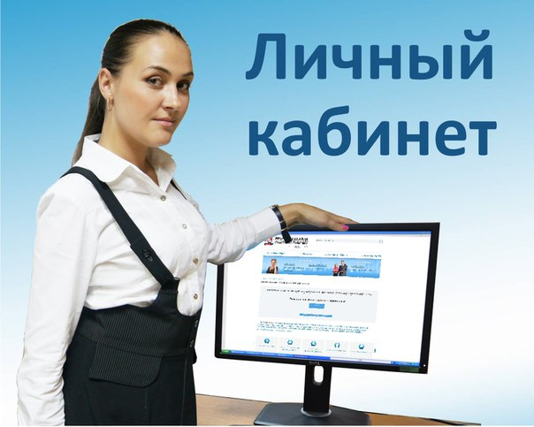
Начинающим специалистам
Для работы в электронной системе Вам необходимо создать личный кабинет. Для этого нужно пройти регистрацию по ссылке, направленной на вашу электронную почту муниципальным координатором.

Slide 3
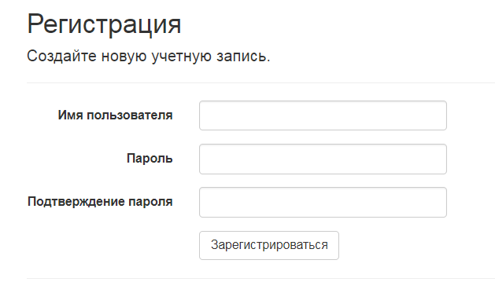
Имя должно состоять из латинских букв и цифр. Необходимо записать свое уникальное имя и пароль.
Нажмите на кнопку «Зарегистрироваться»

Slide 4
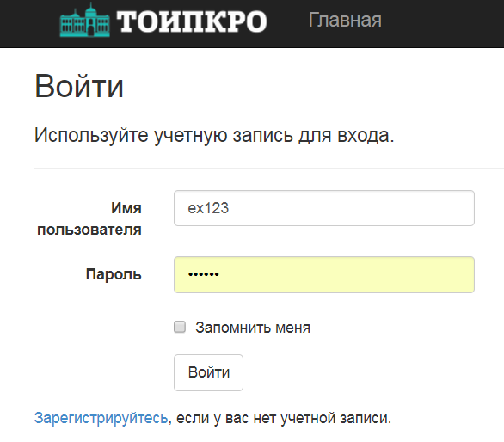
После регистрации для входа в систему необходимо использовать свою учетную запись

Slide 5
Если вы забыли свой пароль, его необходимо сменить

Slide 6
Чтобы получить новый пароль, необходимо ввести логин и нажать на кнопку «сбросить пароль».
Если вы забыли логин, обратитесь к муниципальному координатору.

Slide 7
Если вам не приходит по e-mail новый пароль, обратитесь к муниципальному координатору для сверки правильности написания электронной почты, указанной вами в системе

Slide 9
Сведения печатаем самостоятельно
Сведения выбираем из выпадающего списка
Если произошли изменения, в личном кабинете нужно редактировать данные

Slide 10
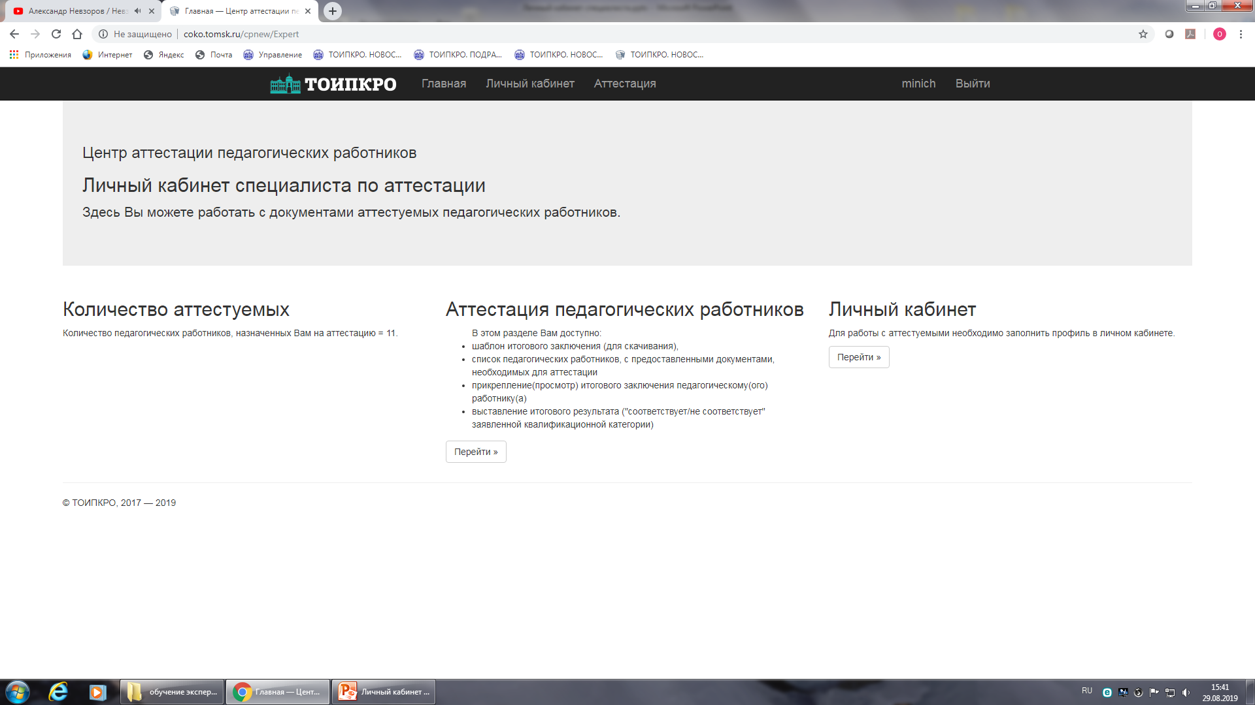
Главная страница личного кабинета
Переименован в центр оценки профессионального мастерства и квалификации педагогов
На этой странице Вы можете посмотреть количество аттестуемых

Slide 11
Переименован в центр оценки профессионального мастерства и квалификации педагогов

Slide 12
Главная страница личного кабинета
По кнопке «Перейти» переходим в раздел «Аттестация педагогических работников»

Slide 14
Вверху скачиваем шаблон для заполнения итогового заключения

Slide 15
Иванов Иван Иванович
английского языка
2023
В таблице обращаем внимание на период аттестации педагогов

Slide 16
Обращаем внимание на заявленную категорию и выбранную педагогом форму аттестации

Slide 17
В итоговое заключение копируем информацию о дате назначения на должность, сверяем ее с информацией из копии трудовой книжки!

Slide 18
У вас есть возможность посмотреть заявление аттестуемого

Slide 19
При дистанционной форме аттестации, а также при очной форме аттестации (для экспертов из отдаленных муниципалитетов) загружаем готовое итоговое заключение (вместе с подписями) в систему

Slide 20
Итоговое заключение в таком виде принимать нельзя!!!

Slide 21
Главная страница личного кабинета
Перейдя по этой кнопке Вы можете посмотреть сведения, внесенные в систему при регистрации, и редактировать личные данные

Slide 22
Главная страница личного кабинета

Slide 23
Если должность не подразумевает наличие преподаваемого предмета, эту строку не заполняем. Если уже ошибочно заполнили, например «заместитель директора математики», необходимо редактировать, выбрав
из списка преподаваемых предметов пустую строку.

Slide 24
Спасибо за внимание
Центр оценки профессионального мастерства и квалификации педагогов

